Slide 1
図１
一元論 世界にあるのは物質だけ ＝唯物論
観念だけ ＝観念論、唯心論
二元論 世界には物質と精神（霊）がある。世界の全てはどちらかに属する。
非二元論 個々の物質と精神の区別はなく、世界には一つの意識があるのみ
絶対非二元論 すべては意識であり、光である。
限定非二元論 ＝縁起の理論 地球に限定

Slide 2
身体というハードを御するためのソフトウェアがmanasであり、buddhi が入るとmanas が起動される。manasはbuddhiの指令がなくても自律して身体を活動させることができる（本能的活動）。そのため、manas はエゴ担当であり、損得を価値基準とする。
自分の身体はあくまでも自分の身体であり、身体は自分ではない。
manas = 自我＝生存、維持、損得担当＝エゴ
manas
buddhi
ahamkara
ジブン、ワタシ、デカルトの「われ」はbuddhi であり、manas はbuddhi の影であり、小間使いであり、使用人
Cit
buddhi と atman の関係が不明瞭
ahamkara という器（自分＝空）を通るcit が
atman
図２
Cit は光の海＝あの世にある。
一つしか無いから、Cit
Cit の一部（さざ波, cit = atman）が一人一人の個人の意識（buddhi）になる

Slide 3
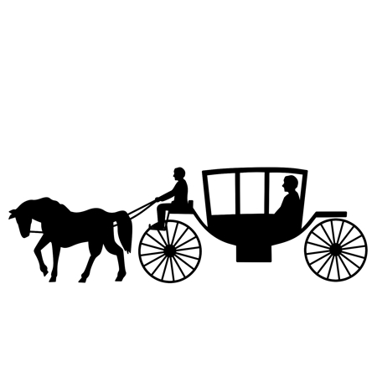
英語圏（キリスト教文化圏）はbuddhi の概念がない。
→ 個人＝自分と神との対立関係、自然・世界との対立関係
インド哲学 | manas | buddhi | ahamkara, atman | cit, Cit, brahman
英語圏 | mind |  | heart, soul, Self | God
日本 | 心 | 心 | 心、 真我＝空 | 神
日本人は manas, buddhi, atman を全て心と呼ぶ。
区別はしているらしい。
果実
manas は身体を制御するためのソフトウェアにすぎないのに、buddhi が命令しないから勝手に（無節操に）自らの価値基準で動いている
本来の「ジブン」
多くの個人において、寝ている
普段は何も言わない
＝主人
=
atman
brahman
＝手綱
buddhi
＝御者
manas
＝世界
＝神
＝樹木
身体
＝馬
この世
あの世
図３

Slide 4
「地球のマユ」
図４
生命が関係（活動）する領域
（＝地球の表面、表層、大気圏）
＝厚さ100 km くらいの
地球を覆う「空間」
地球
cit = 意識＝個
この世
Cit ＝光の＝地球のマユ
形而上学の
世界
Cit ＝光の＝地球のマユ

Slide 5
図５
cit = 意識＝個
イヌ
ヒト
この世
「あの世」？
Cit ＝光の＝地球のマユ
形而上学の世界

Slide 6
図６
光 が脳天から体に入り、
体の中心である心臓に入射する（atman）。
「感じる」のは「胸」であり、脳は感じない。脳は考える。
光（＝atman）は松果体に入射し、buddhi を生む。buddhi は未だ純粋な光であり、エゴ＝自我を持たない
buddhi が脳を照らし、生まれる動きがmanas である。
buddhi が動きの元＝いのち
manas は身体に付随するソフトウェア
buddhi という電気を入れると、manas が走る
脳
松果体
心臓＝
体の中心
atman、buddhi にはエゴ（＝自我）がない。
manas がエゴ担当

Slide 7
図７
枝
脳
atman
果梗(かこう）／果柄（かへい）
= ahamkara
松果体
buddhi で見る＝観
果実
種は中心にできる
＝「個体」の再生
「感じる」のはheart であり、
脳は「感じない」
脳は考える器官
manas は考える機能、ソフトウェア
樹木が
光の海、
マユ、
brahman

Slide 8
図８
ahamkara を通る意識＝ cit が atman
ジブン＝器 ahamkara
DVDにある透明メダカの血流をみて、
正木さんはこのイメージを再確認した
世界（食べ物、水、空気）が「自分」という器を通って「自分」という現象が生起している。
「自分」とは器、ないしは変換装置＝演算子である
確かに空っぽ
図９
buddhi が生まれ、manas が起動する＝ジブン
鍋の中で踊っているジャガイモが manas
ジャガイモは自分で踊っていると信じている
鍋が火にかかる
（cit が入ってbuddhiが起動すると）、
ジャガイモが踊る
（manas が起動し、身体を動かす）
brahman の意向と違う踊りを踊ろうとするから
苦しい、楽にならない
manasを躍らせているのが 光の海
＝生命のマユ
＝世界
＝ brahman

Slide 9
図１０
文明が物質面でさらにさらに発達
止揚＝止観
今の階に居ることを止めると、一段上にあがる
物質面のさらなる発展に
文明の精神面が追いつく
← これがアセンション？
文明が物質面でさらに発達
物質面の発展に
文明の精神面が追いつく
← これがアセンション？
文明の物質面
文明が物質面で発達
文明の精神面

Slide 10
光がさすと、プラーナがまわる ＝渦
プラーナ
サンスクリットで呼吸、息吹などを意味する言葉である。日本語では気息と訳されることが多い。
インド哲学では、同時に人間存在の構成要素の1つである風の元素をも意味している。そして生き物 (すなわち息物) の生命力そのものとされる。
光
渦
プラーナがまわると、物質が構造化される
チャクラの渦（＝manasによるエゴの暴風雨状態）
を止める
＝ヨガ
＝ buddhi が目覚めて、Cit につながる
渦
渦
光 → 熱、明るさ ≒ 意識
細胞内の物質（荷電粒子）が（ブラウン運動で）動くと、磁場が発生する。
磁場内を荷電粒子が動くと荷電粒子に力が作用する。
通常の可視光は電磁場で曲げられないが、テラヘルツ光はいろいろ起こるらしい
図１１（分析・研究中）

